Slide 1
第 0 章：课程介绍

Slide 2
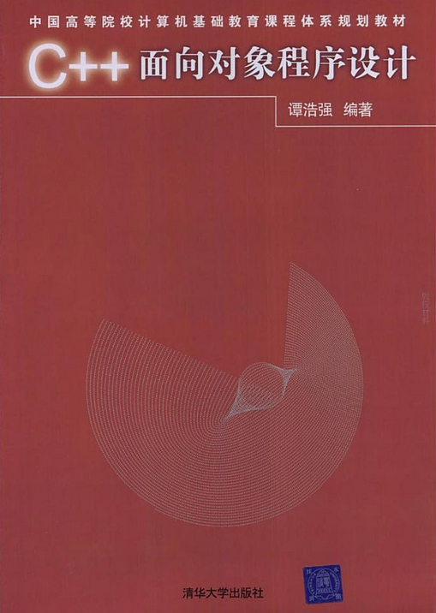
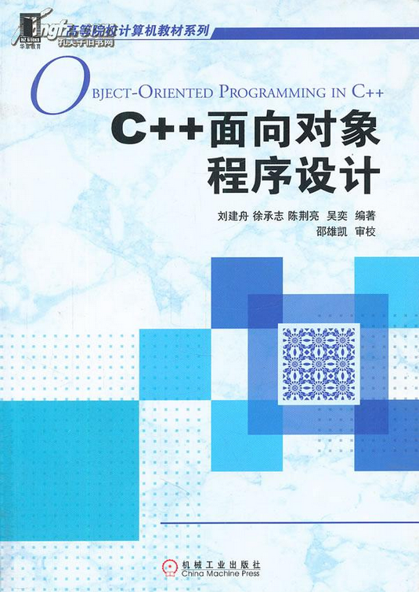
课程教材

Slide 3
参考书
C++程序设计语言(特别版) ，裘宗燕 译，机械工业出版社 ，2002
C++ Primer Plus (5th Edition) ，（美）Stephen Prata ，2005
C++ Primer (4th Edition) ，(美)Stanley B.Lippman ，人民邮电出版社 ，2010
把脉VC++ ，白乔 ， 左飞 ，电子工业出版社，2009
Visual C++ 2008入门经典，(美)Ivor Horton ，清华大学出版社，2009

Slide 4
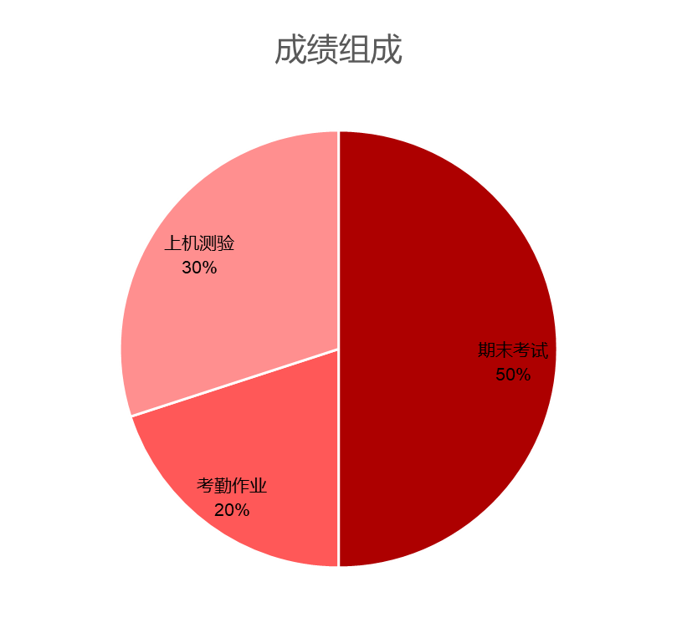
课程安排
考查比重
  期末考试：50%
  考勤/作业：30%
  上机/测验：20%

Slide 5
上课安排
理论课
  3-14周周三、 A阶-201、 6-8节
上机课
  待确认

Slide 6
课程内容安排
  C++语言概述
  类和对象
  运算符重载
  继承与派生
  多态性与虚函数
  C++语言的I/O流库

Slide 7
如何学习C++？
像学习一门外语一样
掌握C++语法
多看程序
多写程序
保留你认为写的好的类
  ——拥有一个属于自己的类库

Slide 8
计算机语言的发展
程序设计方法的发展历程

Slide 9
计算机语言的发展
计算机程序
计算机的工作是用程序来控制的
程序是指令的集合。
指令是计算机可以识别的命令。

Slide 10
计算机语言的发展
机器语言与汇编语言
由计算机硬件系统可以识别的二进制指令组成的语言称为机器语言。
汇编语言将机器指令映射为一些可以被人读懂的助记符，如ADD、SUB等。

Slide 11
计算机语言的发展
高级语言
高级语言屏蔽了机器的细节，提高了语言的抽象层次；
程序中可以采用具有一定含义的数据命名和容易理解的执行语句。这使得在书写程序时可以联想到程序所描述的具体事物.
高级语言与人类语言的还存在差距

Slide 12
计算机语言的发展
面向对象的语言
出发点：
  更直接地描述客观世界中存在的事物(对象)以及它们之间的关系。
特点：
  是高级语言。
  将客观事物看作具有属性和行为的对象。
  通过抽象找出同一类对象的共同属性和行为，形成类。
  通过类的继承与多态实现代码重用

Slide 13
程序设计方法的发展历程
1. 面向过程的程序设计方法
最早的程序
  目的：用于数学计算
  主要工作：设计求解问题的过程
  缺点：对于庞大、复杂的程序难以开发和维护

Slide 14
程序设计方法的发展历程
2. 面向过程的结构化程序设计方法
设计思路：自顶向下，逐步求精——功能分解。
程序结构：
  按功能划分为若干个基本模块，形成一个树状结构。
  各模块间的关系尽可能简单，功能上相对独立；每一模块内部均是由顺序、选择和循环三种基本结构组成。
  其模块化实现的具体方法是使用子程序。
优点：有效地将一个较复杂的任务分解成许多易于控制和处理的子任务，便于开发和维护。

Slide 15
程序设计方法的发展历程
2. 面向过程的结构化程序设计方法
缺点：可重用性差、数据安全性差、难以开发大型软件和图形界面的应用软件
  把数据和处理数据的过程分离为相互独立的实体。
  当数据结构改变时，所有相关的处理过程都要进行相应的修改。
  每一种相对于老问题的新方法都要带来额外的开销。
  图形用户界面的应用程序，很难用过程来描述和实现，开发和维护也都很困难。

Slide 16
程序设计方法的发展历程
3. 面向对象的方法
  将数据及对数据的操作方法封装在一起，作为一个相互依存、不可分离的整体——对象。
  对同类型对象抽象出其共性，形成类。
  类通过一个简单的外部接口，与外界发生关系。
  对象与对象之间通过消息进行通信。

Slide 17
程序设计方法的发展历程
3. 面向对象的方法
优点：
  程序模块间的关系更为简单，程序模块的独立性、数据的安全性就有了良好的保障。
  通过继承与多态性，可以大大提高程序的可重用性，使得软件的开发和维护都更为方便。

